Slide 1
주제: 수영장 관리 프로그램
윈도우 프로그래밍
짝수반 오전
학번 2018100674
이름 김혜원

Slide 2
목차
프로젝트 개요
시스템 개요
시스템 요구분석
개발 환경
개발 일정
데이터 파일 구조
시스템 주요 기능
보완 사항
개발 후기

Slide 3
프로젝트 개요 (1/2)
주제
수영장 관리 프로그램

Slide 4
프로젝트 개요 (2/2)
개발 동기
구민센터 수영장 이용중 수영장회원 등록, 사물함 등록등등 각종 이용시설을 관리하는 프로그램이 분할 되어 있는것을 보고 통합관리 프로그램을 만들고자 하였다.
개발 목표
분산되어있는 수영장 이용시설과 회원 현황을 관리하는 프로그램들을 병합한 통합관리 프로그램제작

Slide 5
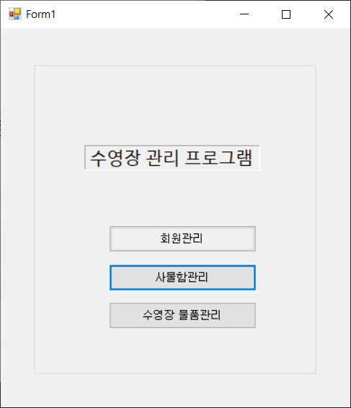
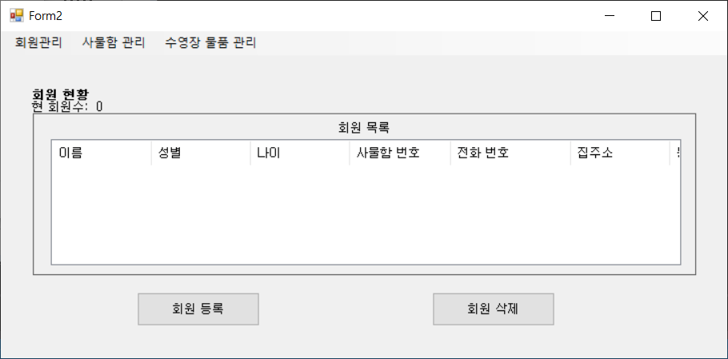
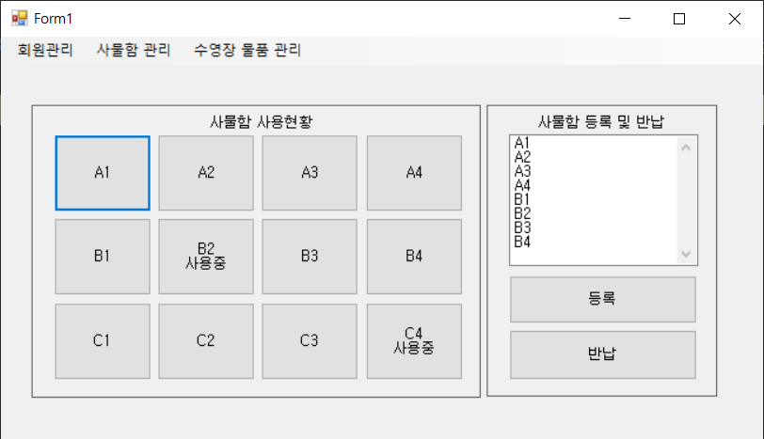
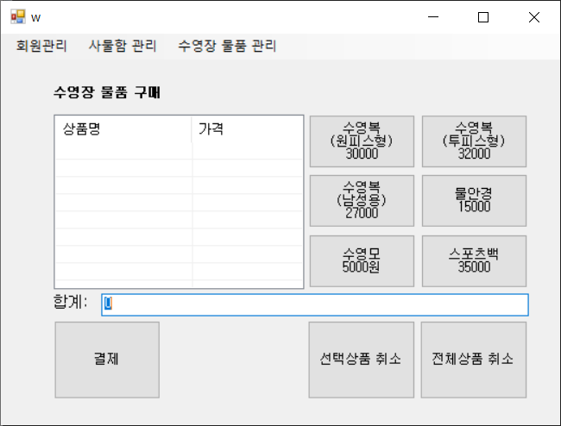
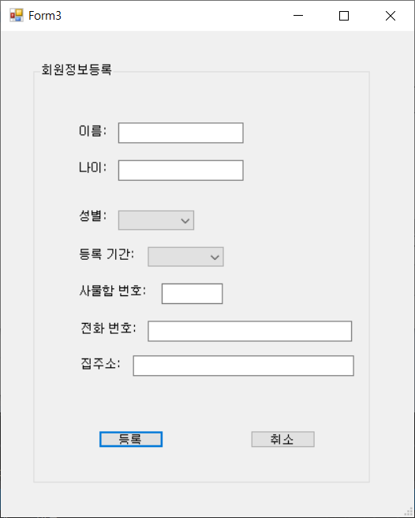
시스템 개요(1/3)

Slide 6
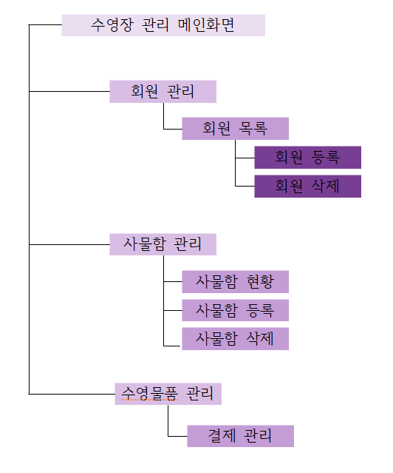
시스템 개요(2/3)
시스템 전체 기능도 표현 및 설명

Slide 7
시스템 개요(3/3)

Slide 8
시스템 개요(3/3)

Slide 9
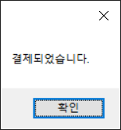
시스템 개요(3/3)

Slide 10
시스템 요구분석
시스템 요구 분석
유기적이고 매끄러운 폼이동
폼과 폼사이의 데이터 전달 및 처리
다양한 컨트롤을 이용한 기능구현

Slide 11
개발 환경
운영체제
Window 10
개발도구
Visual Studio 2017
개발언어
C#

Slide 12
개발 일정
세부 개발내용 | 세부 추진일정 |  |  |  |  |  |  |  |  |  |  |  |  |  |  |  | 비고
 | 9월 |  |  |  | 10월 |  |  |  | 11월 |  |  |  | 12월
 | 1 | 2 | 3 | 4 | 5 | 6 | 7 | 8 | 9 | 10 | 11 | 12 | 13 | 14 | 15 | 16
과제 주제 선정 및 설계 방향 설정 |  |  |  |  | O | O | O
구체적 설계 |  |  |  |  |  |  |  | O
프로그램 UI 환경 구현 |  |  |  |  |  |  |  |  | O
프로그램 각종 Method 구현 |  |  |  |  |  |  |  |  | O | O
파일 데이터 구조 설계 |  |  |  |  |  |  |  |  |  | O
프로그램과 파일간의 연동 |  |  |  |  |  |  |  |  |  |  | O
Feedback을 통해 프로그램 개선 |  |  |  |  |  |  |  |  |  |  |  | O
마무리 작업 |  |  |  |  |  |  |  |  |  |  |  | O | O
최종 보고서 작성 |  |  |  |  |  |  |  |  |  |  |  |  | O
분기별 진도 | % |  |  |  | 10% |  |  |  | 80% |  |  |  | 10%
 | (누적 %) |  |  |  | (누적 10%) |  |  |  | (누적 90%) |  |  |  | (누적 100%)

Slide 13
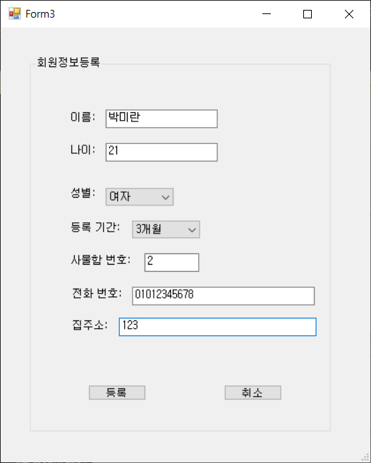
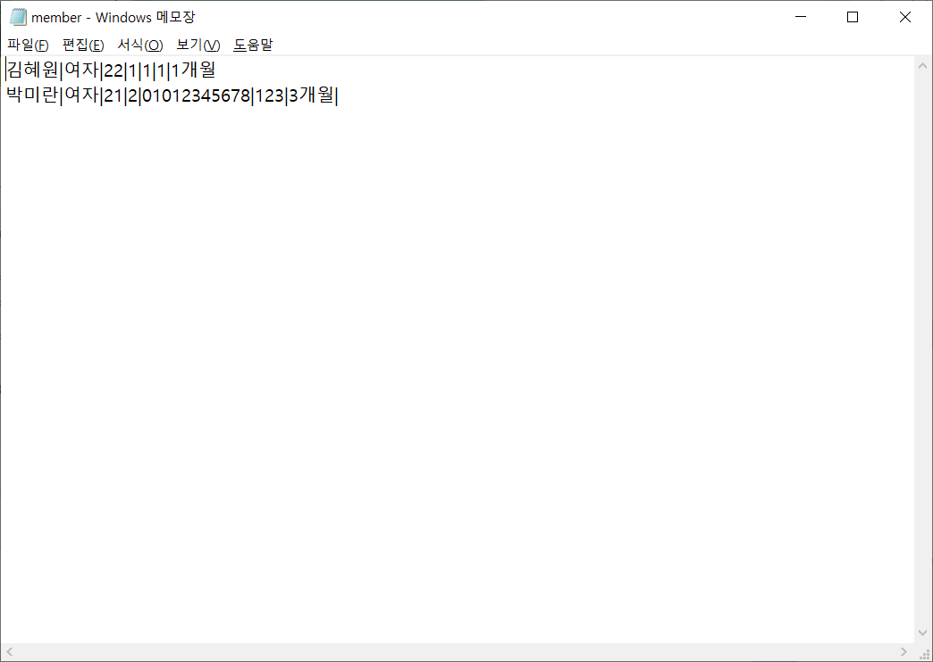
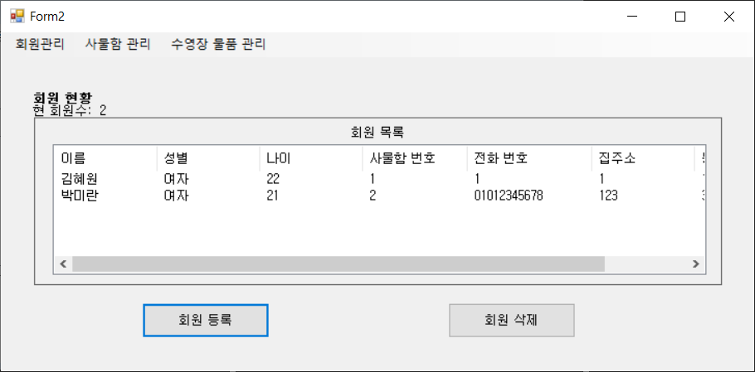
데이터 파일 구조

Slide 14
시스템 주요 기능(1/N)
수영장 관리 프로그램 메인화면
-회원관리 클릭시 회원관리 화면으로 이동
-사물함관리 클릭시 사물함 관리 화면으로 이동
-수영장 물품관리 클릭시 수영장 물품관리화면으로 이동
Moneybag-HOME

Slide 15
시스템 주요 기능(2/N)
회원 관리 화면
회원등록 버튼 클릭시 회원등록창으로 이동
항목선택후 회원삭제 클릭시 회원 목록 리스트뷰에서 회원 삭제
회원수에 따라 현회원수 카운트 변동
Moneybag-HOME

Slide 16
시스템 주요 기능(3/N)
Moneybag-HOME
회원 등록 화면
-신상정보 기입후 등록버튼 클릭시 회원 목록 리스트뷰에 반영
-취소버튼 클릭시 회원관리 화면으로 이동

Slide 17
시스템 주요 기능(4/N)
사물함 현황 관리
-사물함 등록시 사물함 버튼에 사용중 표시
-사물함 반납선택시 사용중 텍스트 삭제
Moneybag-HOME

Slide 18
시스템 주요 기능(5/N)
수영장 물품 구매
우측에서 상품버튼 클릭시 왼쪽 리스트뷰에 반영
상품의 합계값을 표시
항목선택후 선택상품취소시 항목에서 삭제
전체상품삭제시 전체항목삭제
결제시 결제 완료 알림창
Moneybag-HOME

Slide 19
보완 사항
보완 사항
회원등록 기능에서 입력칸을 모두 채우지 않아도 알림이 뜨지 않는 점
사물함관리기능 폼을 닫을 시 데이터가 초기화 되는 점

Slide 20
개발 후기
개발 후기
5개 이상의 폼이 유기적으로 연결되어있는 프로그램이기 때문에 동작구조를 설계하는 것이 복잡했고 여러 폼에서 동시에 쓰이는 같은 함수들을 참조할 수 있도록 구성하는 것이 생각보다 어려웠다. 또한 설계방법이 다양한 만큼 어떤 구조가 프로그램을 좀 더 단순히 구현할 수 있는지에대해 고민을 해볼 수 있었고, 이러한 과정들을 통해 프로그램설계시 고려해야할 점 혹은 우선순위로 두어야할점등을 생각할 수 있는 경험이 되었다.

